Slide 1
第2回【少子高齢化・人口減少と社会保障】少子高齢化の動向
社会保障Ⅰ
教科書：第1章 現代社会と社会保障
第１節人口動態の変化 p.2～p.7
2024年4月17日（水）
3限目13：00～14:30
講義室 3F303
担当：原 俊彦
担当 原 俊彦（札幌市立大学）t.hara@scu.ac.jp

Slide 2
今日のお話
人口減少と少子高齢化
人口減少と少子高齢化が社会に与える影響
少子化対策と社会保障の課題
リアクションペーパー＃２

Slide 3
1.人口減少と少子高齢化
（１）日本の総人口
総務省統計局の人口推計によれば、日本の総人口は1億2435万2千人（2023年（令和5年）10月1日現在）となっている。
総人口のピークは2008年の1億2808万人、2011年から連続して減少している。
日本の総人口は明治初期の1870年代から1990年まで急激に増加してきたが、2000年頃から安定化し、2009年から人口減少に転じ、政府の推計（国立社会保障・人口問題研究所の「日本の将来人口推計」2023（令和5年）年推計によれば2056 年には 1 億人を割って 9,965 万人となり、2070 年には 8,700 万人とピーク時の3分の２まで減少する
＊日本の状況＝「人口減少社会」（じんこうげんしょう・しゃかい）＝ダウンサイジング（縮小や見直し）が必要！

Slide 4
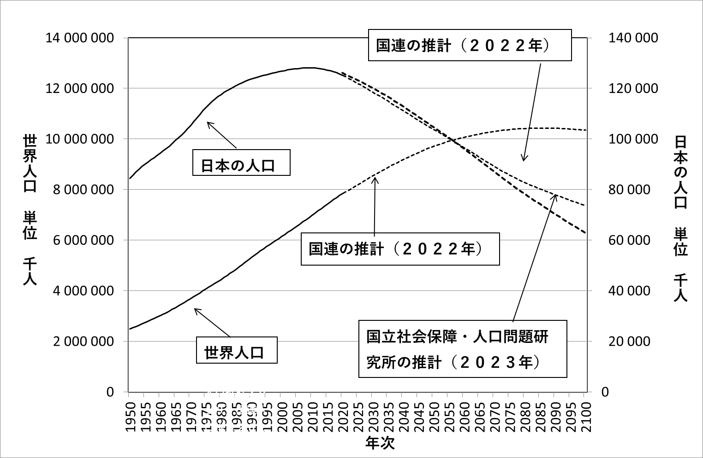
増加する世界人口vs減少する日本の人口
国連の新推計（UNWPP22 中位）では、世界人口は2022年11月に80億人、2030年85.5億人、2050年97.1億人、2100年103.5億人。日本は2022年現在の1億2400万人⇒2030年1億1900万人、2050年1億400万人,2100年7400万人。国立社会保障・人口問題研究所の日本の将来人口推計（2017年中位推計）では1400万人余り少ない5971万8千人（2022年から52％の減少＝現状の半分以下）

Slide 5
1.人口減少と少子高齢化
（２）少子高齢化 ①少子化
出生数は 77 万 759 人で、前年の 81 万 1622 人より 4 万 863 人減少し、明治 32 年調査開始以来最少となった。合計特殊出生率は 1.26 で前年の 1.30 より低下し、過去最低となった。（厚生労働省令和４年（2022）人口動態統計）
＜これまでの流れ＞
1930から1940年代まで合計特殊出生率３から４前後。
1941 年「人口政策確立要綱」・「産めよ。殖やせよ」
1947 年から1949年第１次ベビーブーム⇒団塊の世代
1950年代３を切る。優生保護法の改正・中絶自由化
1971年から1974年 第２次ベビーブーム⇒団塊ジュニア世代＝氷河期世代
1975年から２を切る。2005年過去最低の1.26→2022年現在は1.26。

Slide 6
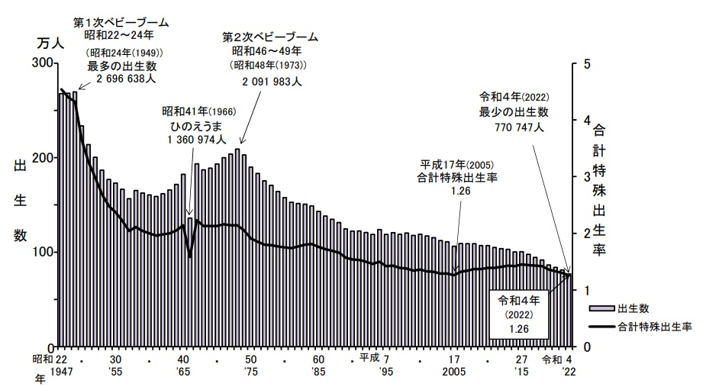
日本の少子化
令和4年(2022)人口動態統計月報年計（概数）の概況
H2(1990）年
1.57ショック
＊２０２２年（R4) 速報値（年間累計） の出生数は、８０万人を切った（799,728 人）で過去最少 （対前年43,169 人減少 △5.1％） 単純に毎年４万人減＝８０万人÷４万人＝２０年（２０４２年）で０人になるかも？ かなりマズイ状況ではある。

Slide 7
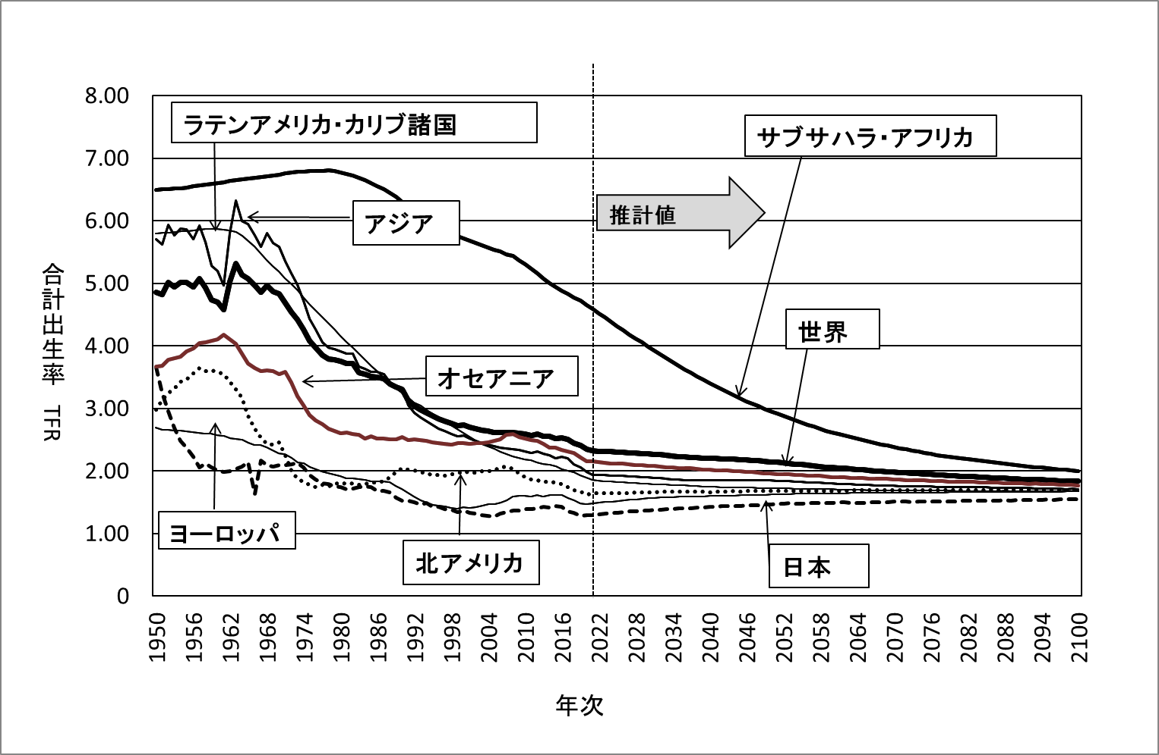
少子化はもはや日本だけの問題ではない！世界人口の3分の２は２人以下
国連の将来人口推計２０２２（UNWPP22)

Slide 8
1.人口減少と少子高齢化
（２）少子高齢化 ②高齢化
日本の高齢化率（65歳以上）は29.0％世界一、後期高齢者（75歳以上）は15.5％と半分以上。年少人口（ 15歳未満は11.6 %,生産年齢人口15-64 歳は、59.4％（2022年）。
日本の平均寿命は男性81.05歳、女性が87.09歳、国際的に見て極めて高いが、コロナの影響で男女とも0.5歳縮減。
少子高齢化＝生まれてくる子どもの数が減り、高齢で死ぬ人が増える⇒自然動態（出生数ー死亡数）がマイナス＝人口減少が進む。皆さんが生きている間は続く（すでに起きている未来だから。細かい数字は覚える必要なし。少子高齢・人口減少が進むことだけをしっかりと頭に入れておくこと。
【2015年問題】団塊の世代が65歳以上になり高齢化率が25％を引退・年金生活者が急増。【2025年問題】団塊の世代が75歳以上になり後期高齢者が前期より多くなる。要介護・認知症の増加。
★長期的には高齢化率40％年少人口10％、生産年齢人口50％で安定化するが、高齢者の増加は2043 年の3,953 万人がピーク。

Slide 9
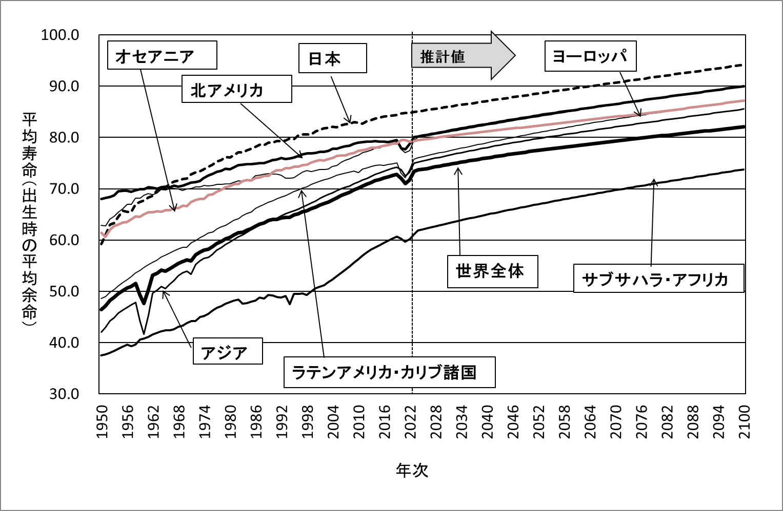
日本の平均寿命は世界最先端
国連の将来人口推計２０２２（UNWPP22)
世界全体：1950年46.5歳⇒2022年現在71.7歳⇒2100年82.1歳
日本：1950年59.2歳⇒2022年84.8歳⇒2100年94.2歳
サブサハラ・アフリカ：1950の37.5歳⇒2022年の60.2歳⇒2100年73.8歳

Slide 10
２.人口減少と少子高齢化が
社会に与える影響
（１）経済への影響
人口減少（特に生産年齢人口＝現役世代）⇒労働力の供給⇒人手不足。
所得のある人口の減少＝有効需要の減少
消費人口の減少⇒消費需要の減少（高齢者の消費は少ない）。
生産＞消費、価格低下⇒デフレの進行⇒賃金の低下⇒消費の低迷⇒デフレ・スパイラル。★直近のインフレは、ロシアのウクライナ侵攻、小麦や天然ガスの値上がり⇒原材料費の高騰⇒実質賃金の低下となるので、状況は好転しない。
生産性の高い分野を拡大し、その利益を分配すれば、１人あたりの所得は大きくなり経済は活性化する。
★例：介護ロボットを導入して介護者の数を減らし、その分、１人当たりの給与を上げれば経済は活性化する。

Slide 11
２.人口減少と少子高齢化が
社会に与える影響
（２）地域社会への影響
住民が減る⇒所得のある人が減る⇒税収の減少＝予算不足⇒公共サービスの削減（水道・ガス・電気、交通、消防、清掃、図書館、学校、病院）、商店街・自治会・町内会・伝統行事／文化継承が困難になる。
2014（H26）年：日本創成会議「消滅可能性都市」全自治体の半数（25－35歳の女性の数が半減する）と推計。⇒「地方創生」⇒まち・ひと・しごと創生法。まち・ひと・しごと創生基本方針2015年から2021年まで閣議決定
★地域社会の方が全国より人口減少は早く激しく進む（理由：自然動態（出生ー死亡）の他に、社会動態（転入‐転出）による減少が大きい。
★進学・就職移動 ★高齢者の移動（施設移動）
★介護関係の移動（大都市地域に向かっている）

Slide 12
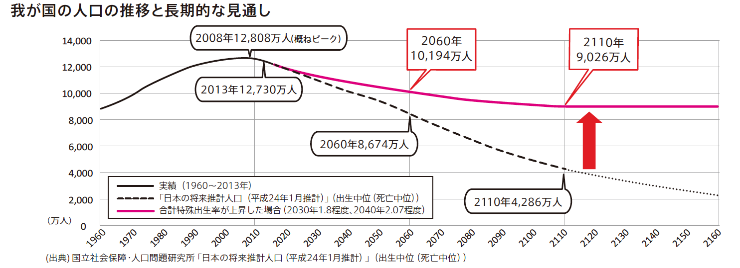
まち・ひと・しごと創生
長期ビジョンと総合戦略（2015年）
2060年に1億人程度の人口を確保する。
＊合計特殊出生率 2030年 1.80
2040年 2.07
資料：まち・ひと・しごと創生総合戦略2015 改訂版」の閣議決定について
http://www.kantei.go.jp/jp/topics/2015/panf20150213.pdf

Slide 13
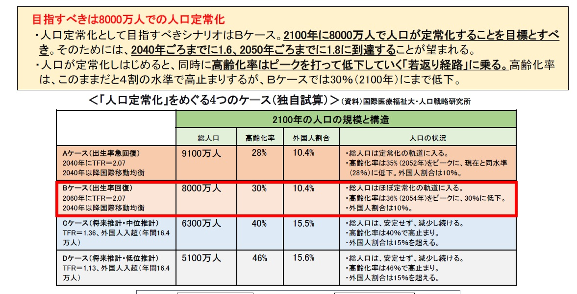
人口戦略会議
『人口ビジョン２１００』
ー安定的で、成長力のある「8000万人国家」へー
２０２４年１月
資料：まち・ひと・しごと創生総合戦略2015 改訂版」の閣議決定について
https://www.hit-north.or.jp/cms/wp-content/uploads/2024/02/02_gaiyo.pdf

Slide 14
２.人口減少と少子高齢化が
社会に与える影響
（３）社会保障への影響
生産年齢人口＝現役世代の減少⇒社会保障の担い手の不足
税収・保険料収入の減少⇒社会保障制度の持続可能性？
年金保険（国民年金）＝賦課方式⇒世代間扶養の考え方
医療保険・介護保険も少子高齢化の影響が大きい。
少子化＝家族形態の変化／晩婚化・非婚化・無子化⇒単身世帯の増加・子どものいない世帯の増加
社会保障制度は核家族（男性稼ぎ手モデル）で世帯単位が基本。⇒共働き（共稼ぎ）・個人単位へ？
家事・育児・介護は女性の役割？⇒性別役割分業からジェンダー平等へ？
★世代間扶養の考え方
★少子高齢化と従属人口指数の変化

Slide 15
世代間関係
世代間扶養（契約）：就業可能年齢にある世代は、未就業の次世代を産み育てると同時に、すでに退職した先行世代を養育する義務を負う（カウフマン2011）。
どんな社会でも、この仕組は変わらない。⇒年齢構造が変化すると、このバランスが変わる。

Slide 16
人口ピラミッド：年齢構造
年齢
老年人口（65歳以上）
65歳
生産年齢人口（15歳-64歳）
15歳
年少人口（0歳-14歳）
男子人口
女子人口

Slide 17
年齢構造⇒世代間の扶養関係
従属人口指数って、何？
年齢階級別人口（三区分÷総人口）＝割合（％）
  年少人口（0歳-14歳）割合（％）
  生産年齢人口割合(15歳-64歳）割合（％）
  老年人口（65歳以上）割合（％）
従属人口指数（負荷）＊比率だから単位なし
〔（年少人口＋老年人口）÷生産年齢人口］×100
→分子がいずれか一方のみ
年少従属人口指数→社会全体の子育て負担
老年従属人口指数→社会全体の高齢者ケア負担

Slide 18
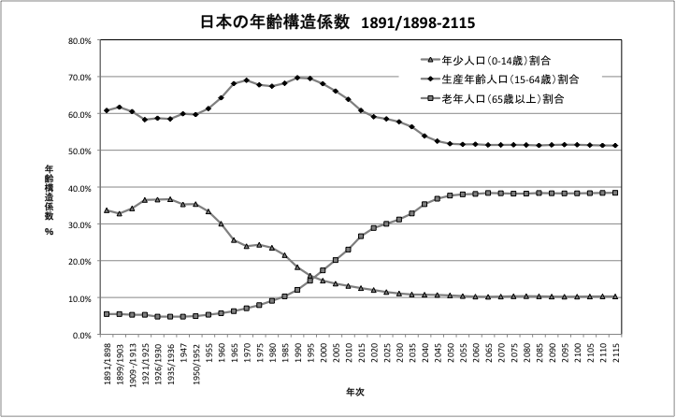
年齢構造の変化 1891/1898年－2115年
出生力の低下を反映し、年少人口割合は1950年の35.4％からほぼ一貫して低下、一方、老年人口割合は平均寿命の延伸に伴い、4.9％から徐々に上昇。
これに対し、生産年齢人口割合は1970年の69.0％から1995年の69.5％まで長期にわたり安定していた。
★平成29年推計では、2015年現在の年少人口割合12.5％から2065年の10.2％まで低下、生産年齢人口は60.8％から51.4％まで低下、老年人口割合は26.6％から38.4％まで上昇すると仮定（中位）されている。
出典：国立社会保障・人口問題研究所、日本版死亡データベース、2010−2014年は「人口統計資料集2017」の実績値。2015年から2065年までは「日本の将来推計人口（平成29年推計）中位推計」2066年から2115年は参考推計結果による。

Slide 19
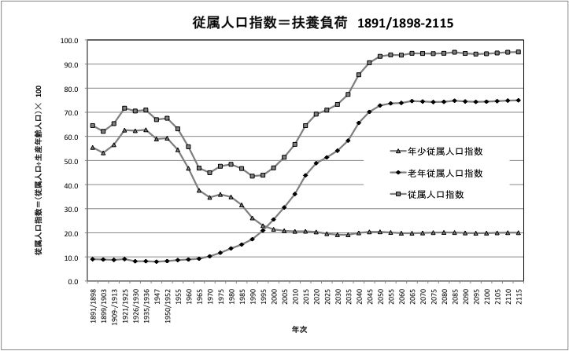
従属人口指数の変化 1891/1898年－2115年
扶養人口÷生産年齢人口
＝生産年齢人口100人あたりの扶養負荷として、その推移を見ると、データが得られる1891/1898年の64から1921/1925年の72まで上昇したのち減少に転じ、1995年の44まで低下、その後、再び上昇に入り以降は一貫して上昇する。平成29年推計4月推計では、2015年現在の64.5から2065年には94.5に達すると推計（中位）されている。
人口学的ボーナス
人口学的オーナス
出典：国立社会保障・人口問題研究所、日本版死亡データベース、2010−2014年は「人口統計資料集2017」の実績値。2015年から2065年までは「日本の将来推計人口（平成29年推計）中位推計」2066年から2115年は参考推計結果による。

Slide 20
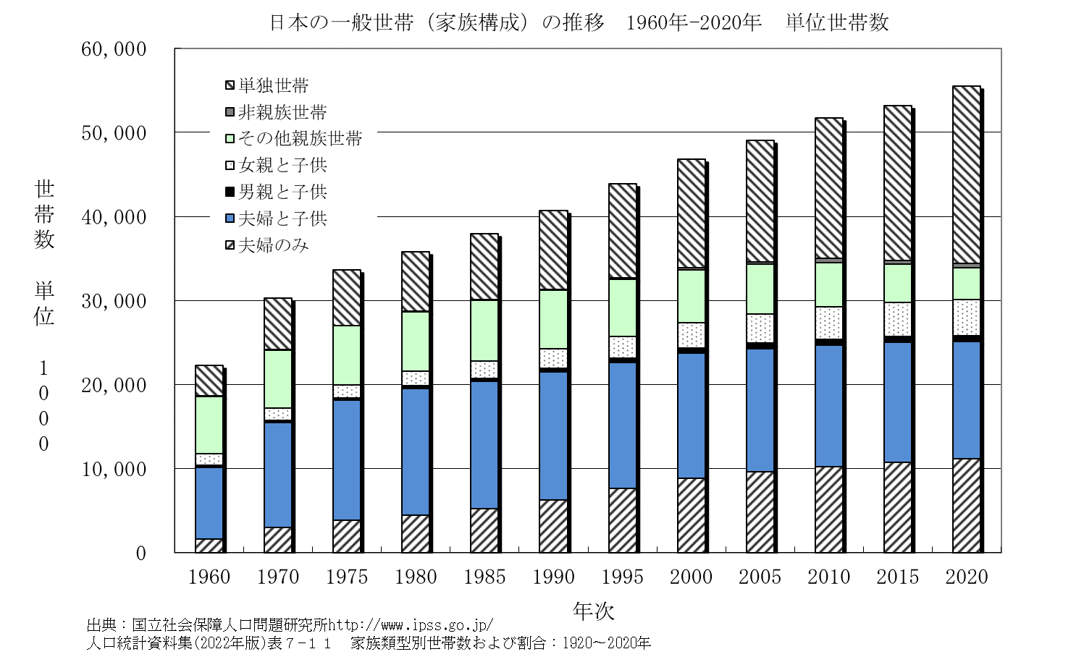
世帯の家族構成の変化 1960/2020年
2020年の国勢調査：一般世帯の総数 5570万5千世帯。単身世帯2115万1千世帯＞夫婦と子ども世帯1394万9千世帯、夫婦のみ世帯1115万9千世帯、母子世帯426万5千世帯。その他親族世帯377万9千世帯で、初めて母子世帯がその他親族世代（3世代同居などを上回った。

Slide 21
３.少子化対策と社会保障の課題
（１）少子化対策の進展①
1990年の1.57ショック：前年（1989（平成元）年）の合計特殊出生率が1.57と「ひのえうま」により過去最低であった1966（昭和41）年の合計特殊出生率1.58を下回った。
1994年（H6) エンゼルプラン 子育てと仕事の両立支援
2001年（H13 )待機児童ゼロ作戦
2002年（H14 )少子化対策プラスワン 地域における子育て支援
2003年（H15）次世代育成支援対策推進法 有給休暇、育児休業の取得強化、労働時間の短縮、少子化対策基本法
2004年（H16 ) 少子化社会対策大綱「子ども・子育て応援プラン」
2008年（H20）新待機児童ゼロ作戦
2010年（H22） 「子ども・子育てビジョン」
福島TV：【福島県の人口1位はいわき市じゃなくなった？】空ネット（４月１８日放送）

Slide 22
３.少子化対策と社会保障の課題
（１）少子化対策の進展②
2013年（H25）待機児童解消加速化プラン
2015年（H27）第3次少子化社会対策大綱～結婚、妊娠、子供・子育てに温かい社会の実現をめざして～若年での結婚・出産、多子世帯への配慮・男女の働き方改革★まち・ひと・しごと創生と連動。
2016年（H28) ニッポン1億総活躍プラン 待機児童の解消、保育士の処遇改善、放課後児童クラブの整備★まち・ひと・しごと創生と連動。2060年に1億人程度。合計特殊出生率 2030年1.80（希望子ども数） ⇒子育て安心プラン
2017年（H29）経済政策の柱。人づくり革命
2019年（R1) 幼児教育の無償化＋高等教育の無償化（高等学校等就学支援金）
2020年（R2)第4次少子化社会対策大綱～新しい令和の時代にふさわしい少子化対策へ～
福島TV：【福島県の人口1位はいわき市じゃなくなった？】空ネット（４月１８日放送）

Slide 23


３.少子化対策と社会保障の課題
（２）人口政策としての少子化対策の課題
2016年（H28)２月「保育園落ちた 日本死ね！」ブログの投稿。（同年ニッポン1億総活躍プラン 待機児童の解消、子育て安心プラン。）「保活」（ほかつ）「イクメン」
人口政策としての少子化対策＝就業する女性をターゲット。家族支援・ケアの社会化の政策としては課題が残る。
少子化対策に関連する人口政策：外国人労働者の受け入れ。人口の自然増（出生にょる人口増加）⇒人口の社会増（流入にょる人口増加）＝外国人（移民）による「人材確保」
2008年（H20）日本・インドネシア・フィリピン・ベトナム、経済連携協定（EPA：Economic Partnership Agreement）
2018年（H30）出入国管理・難民認定法の改正・在留資格の拡大「外国人労働者の受け入れ」技能実習生制度
外国にルーツを持つ人々⇒日本での家族形成・子育て支援の問題＝社会制度・社会保障制度の見直し

Slide 24
４.リアクションペーパー＃２①
１．この回の講義の感想として該当するものをチェックして下さい。（複数回答可能）
。
●日本の少子高齢化・人口減少について
□これまで関心がなかった。
□関心はあったがよく知らなかった。
□前から関心があり、よく知っていた。
□その他（ ）
●日本の総人口は2008年の1億2808万人をピークに2011年から連続して減少している。
□このまま減り続けるとは思わない。
□何としても人口減少を止めるべきだ。
□人口減少に対応して社会の仕組みを変えるべきだ。
□外国からの移民を受け入れて人口減少を緩和すべきだ。
□その他（ ）
。

Slide 25
４.リアクションペーパー＃２ ②
２．この回の講義でわかったことをチェックして下さい。（複数回答可能）。
●人口減少と少子高齢化が経済に与える影響
□生産年齢人口が減るため労働力不足となる一方、消費需要も減るので、経済活動が停滞する。
□ロボットなどを導入して生産性を高め、１人あたりの賃金も高くすれば、むしろ豊かな社会になる。□その他
●人口減少と少子高齢化が地域に与える影響。
□住民が減る⇒所得のある人が減る⇒税収の減少＝予算不足
□公共サービスの削減（水道・ガス・電気、交通、消防、清掃、図書館、学校、病院）
□商店街・自治会・町内会・伝統行事／文化継承が困難になる □その他
●少子化対策としてあたなが望ましいと思う施策は？
□保育の無償化 □児童手当の増額（1人月10万円までとか！）
□教育の無償化（幼稚園から大学院まで、全部、無料とか！）
□出産・分娩費の無償化（現在出産一時金50万円→100万円以上にアップ）
□イクメンプロジェクト（男性の育児休業の取得率を80％にする）
□育児休業期間の所得保障（出産前の手取り収入☓2年間とか！）
□その他（ ）

Slide 26
次週
4月24 日【雇用・労働と社会保障】労働市場の変化、男女共同参画、ワークライフバランス
★教科書：第２節第３節の経済環境・労働環境の変化ｐ.８～p.22です。

